Slide 1

Lokalizace obchodních příležitostí
Ing. Kamila Turečková, Ph.D.
Úvodní dvoj-seminář

Slide 2
obsah
formální náležitosti prezentací
dokumenty na OPF
volba tématu BP a psaní BP
vědecké metody
státní závěrečné zkoušky (průběh, otázky)
odborné literární zdroje (WoS, Scopus aj.)
databáze dat k zahraničnímu obchodu (ČSÚ, Eurostat, WTO)
citace
ostatní (projektová činnost, doporučení, rady nakonec)
odborné praxe (doc. Nevima)

Slide 3
1) formální náležitosti prezentací
je potřeba odlišit o (1) jaký typ prezentace se jedná (výuková, o výzkumu, o projektu, o BP, o zpracované seminární práci ), (2) komu je určen, (3) zda je podmínkou využít již předpřipravenou formu prezentace, (4) zda jsou stanoveny jiné požadavky na prezentaci (rozsah snímků) a (5) kolik mám na něj času (pokud je stanoven) → tomu odpovídá i struktura prezentace
prezentace má být stručná, jasná a jednoduchá (slouží jako opora přednášejícímu)
podřídit prezentaci CÍLI
text je rozložen na celý snímek a písmo je dostatečně velké
je potřeba dbát na pravopis (dramatycké chybi) a homogenní úpravu textu, je žádoucí snímky číslovat
první snímek: identifikace přednášejícího, název tématu a zařazení + logo/obrázek
myšlenky zformulovat do hesel a ty pak rozvést v mluveném komentáři
obecně platí: čím méně, tím lépe (pravidlo 5x5, pět řádků s max. pěti slovy, max. je 7x7)

Slide 4
1) formální náležitosti prezentací
dbát na grafickou stranu prezentace a barvy (střídmost), kontrast, animace se nedoporučují, dbát na jednotnost grafiky a její čitelnost!, ilustrace používat v rozumné míře, nepoužívat automatické časování
zajistit si náhradní zdroj prezentace (nespoléhat jen na flash disk), zjistit kompatibilitu softwaru (doporučuje se export do PDF)
prezentaci lze doplnit odklady, které se rozdají účastníkům před začátkem prezentace (např. grafy, schémata apod., která by byla špatně v PowerPointu vidět)
všichni jsme nervózní a můžeme zapomenout, co jsme chtěli říct (je to normální)
nesedět (mohou být výjimky), udržovat oční kontakt, přiměřeně gestikulovat, hovořit jasně, dostatečně hlasitě, správným tempem, spisovně, ne-monotónně
neučit se prezentaci nazpaměť, nečíst (do podkladů nahlédnout lze)
k prezentovaným či převzatým informacím je potřeba uvést zdroj, případně datum

Slide 5
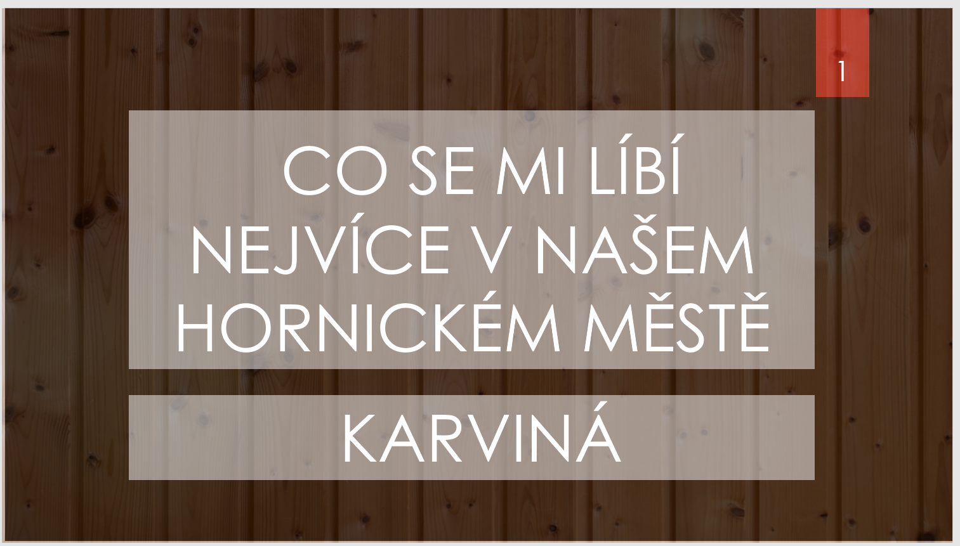
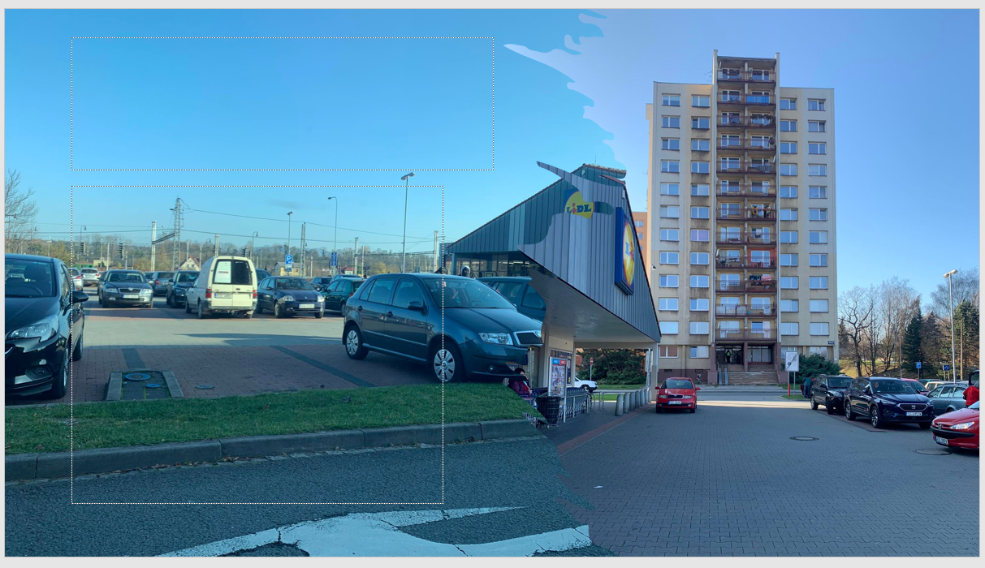
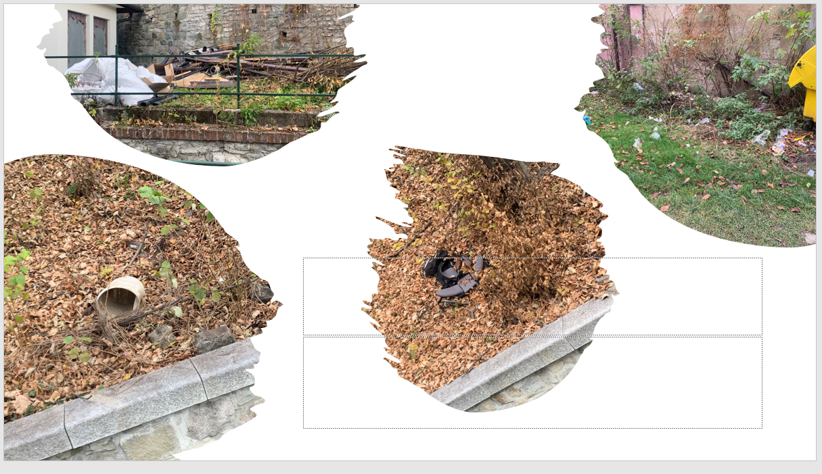
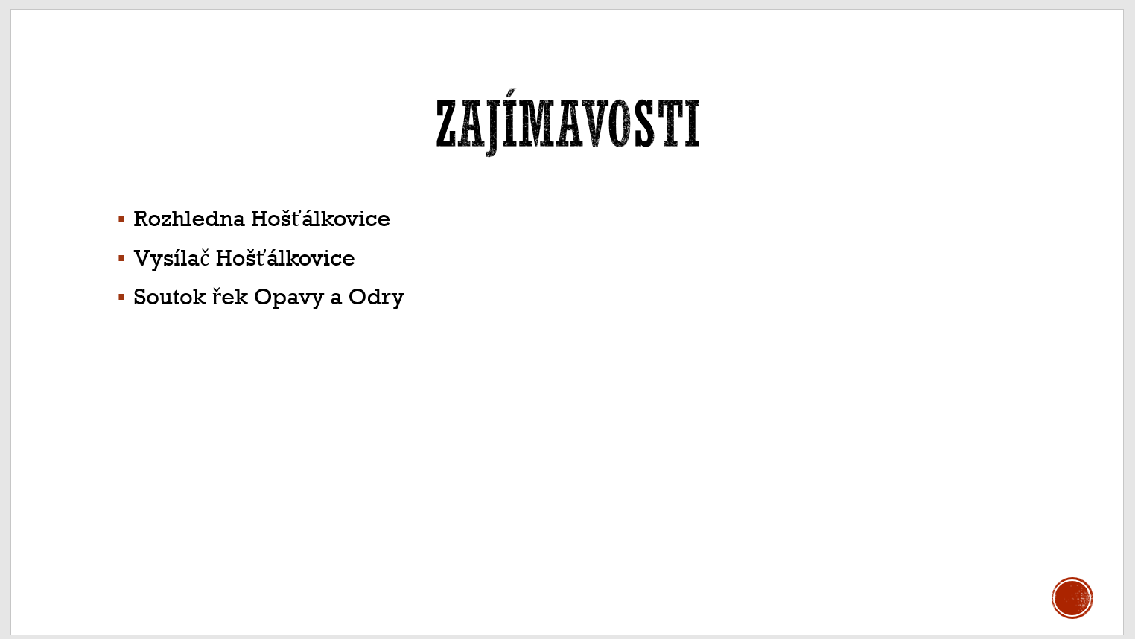

Slide 6
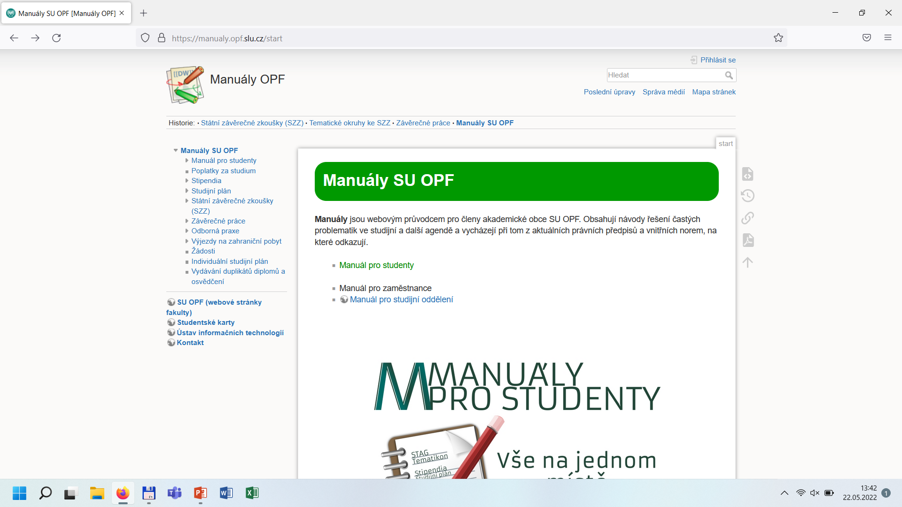
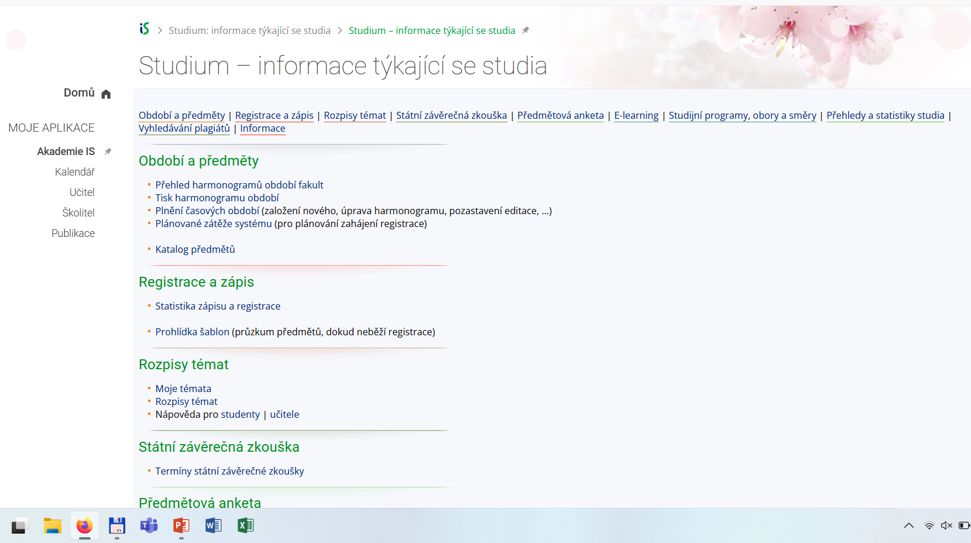
2) dokumenty
https://manualy.opf.slu.cz/start
IS; odkaz „Studium“
Fakulta / Další odkazy / Dokumenty a povinně zveřejňované informace / Vnitřní předpisy a normy SU OPF (po přihlášení) : https://www.slu.cz/opf/cz/vnitrnipredpisyanormyopf?_fid=3693
disk L: po přihlášení do Novellu je disk L standardně k dispozici například v Průzkumníku, v Total Commanderu, v Tomto počítači apod.
Návod jak se na disk L vzdáleně dostat:
  1) do vyhledávače zadejte: https://files.opf.slu.cz/NetStorage/
  2) přihlaste se svým uživatelským jménem a heslem
  3) vlevo ve složkách přejděte na "DriveL@USERS" (disk L)
  4) vpravo najděte složku např. "tureckova" (musíte posunout šipkou dole ke konci)
  5) ve složce Public se již orientujte podle příslušných adresářů

Slide 7
3) volba tématu BP a psaní BP
výběr tématu v Tematikonu (jaro) nebo dříve po vzájemné dohodě s potenciálním vedoucím práce
  klíčové je mít data!!!
přihlášení k tématu v IS (začátek října)
  vedoucí práce téma odsouhlasí v IS
editace tématu – vytvoření Zadání v IS (do konce října)
  k vytvořenému Zadání v IS se lze průběžně vracet a ukládat ho
    Pokyn děkana č. 02/2022 - Postup při tvorbě zadání závěrečných prací (vždy ten nejaktuálnější)
    termíny v Zadání reflektují harmonogram vzdělávací činnosti pro daný AR
tvorba závěrečné práce (podzim, zima, začátek jara)
    Pokyn děkana č. 02/2020 - Úpravy, zveřejňování a ukládání závěrečných prací
odevzdávání částí textu práce dle dohody či harmonogramu vedoucímu práce, konzultace, úpravy textů apod.
odevzdání hotové a svázané práce (včetně vloženého Zadání) ve dvou vyhotoveních na katedru do termínu stanoveného v časového harmonogramu, nejlépe dle dohody přímo s paní Adamovou (jaro následujícího roku)
volba oponenta práce a zajištění vyhotovení oponentního posudku
    posudek současně zpracovává i vedoucí práce, posudky jsou k dispozici v IS, student má možnost se s nimi seznámit

Slide 8
4) vybrané vědecké metody
obecné: rešerše, deskripce, abstrakce, konkretizace, analýza, syntéza, indukce, dedukce, klasifikace, predikce, analogie, komparace, verifikace, generalizace….
empirické obecné: pozorování, měření a experimentování (→ primární data)
  dotazování, dotazníkové šetření (pomocí dotazníku…)
  matematicko-statistické: regrese, korelace, shluková analýza, faktorová analýza….
specifické: metody měření regionálních disparit (bodová metoda….), metody ekonomicko-geografické, metody měření příjmových nerovností, metoda n-úhelníku ….. (konkrétně dle obsahu práce)
data jsou primárního nebo sekundárního charakteru
popis zvolených metod by měl být součástí BP

Slide 9
5) státní závěrečné zkoušky (průběh, otázky)
průběh se řídí aktuálním pokynem děkana: Pokyn děkana č. 1/2022 Organizační zajištění státních závěrečných zkoušek a jejich průběhu
  https://www.slu.cz/opf/cz/file/cul/d1502345-550f-49a1-89eb-b701ac7b0364
otázky ke SZZ jsou k dispozici např. přes Manuály nebo na: https://www.slu.cz/opf/cz/osszszzokruhy
komise a rozdělení studentů jsou k dispozici v IS/studium
………………………………………………………………………………………………………………………………………………….
harmonogram – průběh
prezentace BP, otázky
role zapisovatele, komise
dress code
občerstvení, poděkování
K prezentacím je proděkanátem pro vědu a výzkum připraven seminář (formální náležitosti), je vhodné pak hotovou prezentaci k SZZ ještě prokonzultovat s vedoucí závěrečné práce.
Odborné semináře jsou připraveny proděkanátem také i k tvorbě Zadání a psaní závěrečné práce.

Slide 10
6) odborné literární zdroje (WoS, Scopus aj.)
Web of Science
  https://www.webofscience.com/wos/woscc/basic-search
Scopus
  https://www.scopus.com/search/form.uri?display=basic#basic
standardně přes vyhledávače
přes knihovnu e-zdroje (https://www.slu.cz/opf/cz/ukkdatabaze)
  najít a přečíst si (informace k první individuální prezentaci na seminář)
SLACH, O., RUMPEL, P., KOUTSKÝ, J. (2008): Měnící se význam tvrdých a měkkých faktorů rozvoje. Sborník příspěvku z mezinárodního kolokvia o regionálních vědách. Brno: Masarykova univerzita, 2008. s. 15-24. ISBN 978-80-210-4625-2.

Slide 11
7) databáze dat k zahraničnímu obchodu
vždy je třeba hledat a hledat!
  Český statistický úřad | ČSÚ (https://www.czso.cz), např.
    Úvod > Statistiky > Zahraniční obchod > Zahraniční obchod se zbožím
    Úvod > Statistiky > HDP, národní účty (HDP výdajovou metodou – vývoz+dovoz)
    Úvod > Statistiky > Věda, výzkum a inovace > Pohyb high-tech zboží přes hranice
      data jsou k dispozici jen pro národní úroveň (NUTS1)
  Eurostat (https://ec.europa.eu/eurostat), např.
    European Commission/Eurostat/Data/Database nebo Statistics by theme nebo Statistics A-Z
  World Trade Organization| WTO (https://www.wto.org)
    https://stats.wto.org
  Organizace pro hospodářskou spolupráci a rozvoj (Organisation for Economic Co-operation and Development)| OECD (https://www.oecd.org)
    https://data.oecd.org/

Slide 12
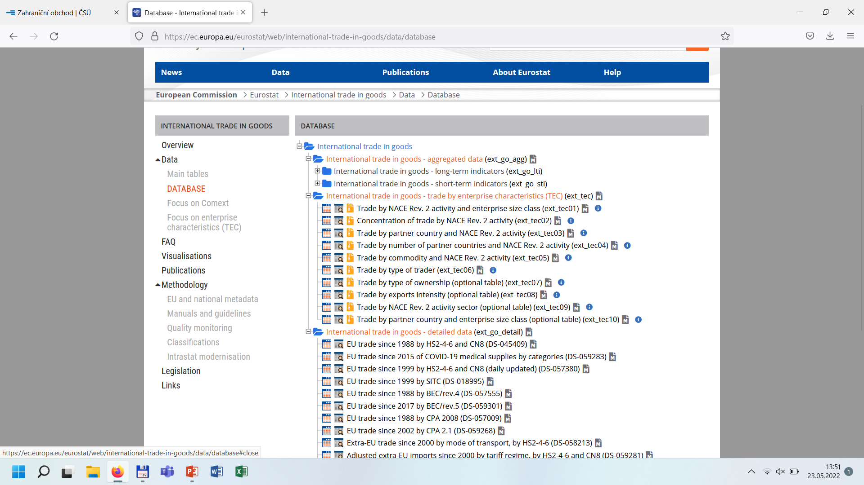

Slide 13
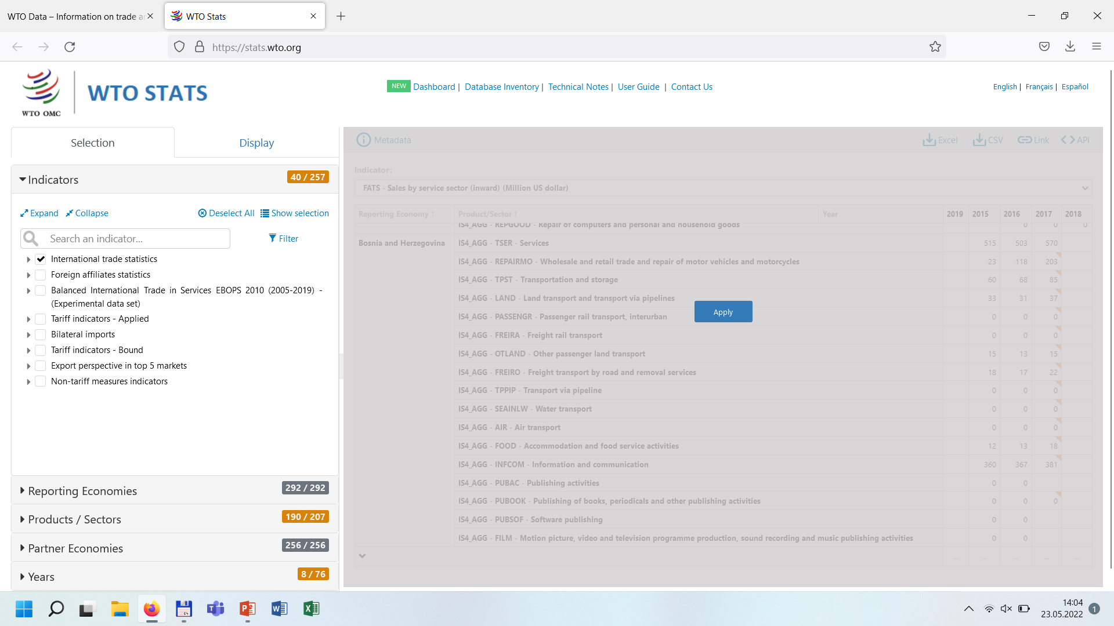

Slide 14
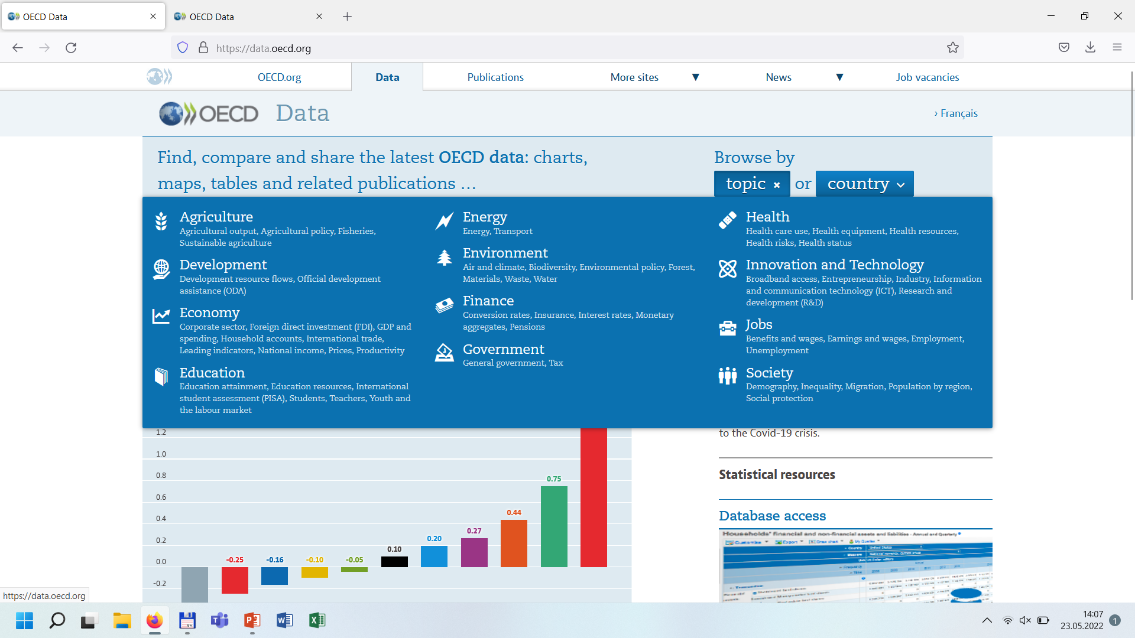

Slide 15
8) CITACE
(není citační záznam, jako citační záznam)
na OPF se řídíme citačním záznamem uvedeným v Pokynu děkana č. 02/2022 - Postup při tvorbě zadání závěrečných prací
Ve vědeckém světě existuje celá řada možností pro formát citací, např.:
  MDPI and ACS Style
  Turečková, K.; Martinát, S.; Nevima, J.; Varadzin, F. The Impact of Brownfields on Residential Property Values in Post-Industrial Communities: A Study from the Eastern Part of the Czech Republic. Land 2022, 11, 804. https://doi.org/10.3390/land11060804
  AMA Style
  Turečková K, Martinát S, Nevima J, Varadzin F. The Impact of Brownfields on Residential Property Values in Post-Industrial Communities: A Study from the Eastern Part of the Czech Republic. Land. 2022; 11(6):804. https://doi.org/10.3390/land11060804
  Chicago/Turabian Style
  Turečková, Kamila, Stanislav Martinát, Jan Nevima, and František Varadzin. 2022. "The Impact of Brownfields on Residential Property Values in Post-Industrial Communities: A Study from the Eastern Part of the Czech Republic" Land 11, no. 6: 804. https://doi.org/10.3390/land11060804
  celá řada dalších vydavatelství a publikací má vlastní formu pro citační záznamy

Slide 16
9) Ostatní
projektová činnost, zapojení studentů
pomocné vědecké síly (pomvědky)
ankety – učitel roku, hodnocení výuky
senát (malý a velký)
dotazníky k výzkumu → vytvořit skupinu a sdílet je navzájem mezi zahraničními firmami, na které máte kontakt (vlastní databáze kontaktů na zahraniční firmy)

Slide 17
Doporučení a rady nakonec (1)
převzato a upraveno z
DOPORUČENÍ PRO STUDENTY STUDIJNÍCH PROGRAMŮ ÚPPV
Student se naučí orientovat se ve jménech, osloveních a titulech vyučujících. A toto používá jak v písemné, tak v osobní komunikaci.
Student dodržuje ve všech formách komunikace (osobní, telefonické, písemné) základní pravidla slušného a profesního jednání (pozdrav, oslovení, sdělení požadavku, poděkování, podpis, uvedení ročníku, oboru a forma studia). Pro komunikaci s vyučujícími bude využívána pouze školní e-mailová adresa.
Student upřednostňuje s vyučujícími nejlépe osobní kontakt. Jednoduché dotazy lze řešit e-mailem. Na e-maily studentů nemají vyučující povinnost okamžitě reagovat. Na zbytečné a „hloupé“ dotazy vyučující reagovat nemusí.
Pokud však učitel nereaguje delší dobu na obvyklé maily, je potřeba zkontrolovat složku Spam a Nevyžádaná pošta, kam může dopis učitele spadnout.
Student je povinen seznámit se s podmínkami realizace kurzu, pravidly pro psaní seminárních či závěrečných prací a dalšími informacemi a požadavky vyučujícího, na které bude pedagogem upozorněn. Tyto požadavky jsou veřejně přístupné v IS, na publicu či stránkách fakulty.

Slide 18
Doporučení a rady nakonec (2)
převzato a upraveno z
DOPORUČENÍ PRO STUDENTY STUDIJNÍCH PROGRAMŮ ÚPPV
Dříve než se student obrátí s dotazem na vyučujícího, zjistí si, zda není možné dohledat si informace sám na stránkách fakulty či přímo v informacích poskytnutých vyučujícím.
Student přichází do výuky včas. Při zpoždění se vyučujícímu řádně omluví s uvedením důvodu svého zpoždění.
Student se aktivně účastní a/nebo sleduje výuku. Pokud bude trávit čas výuky jiným způsobem, vyučující jej může z výuky vyloučit a zapsat mu absenci. Je slušností při výuce nejíst a nekoukat stále do telefonu.
Student při psaní seminárních či závěrečných bakalářských či diplomových prací dodržuje autorskou etiku, nesmí opisovat, přebírat nebo publikovat cizí myšlenky či výsledky jiných autorů bez uvedení jejich původního zdroje.
Při zadávání a zpracování BP či DP má student povinnost seznámit se s aktuálními předpisy a postupy.
Student si bez předchozího souhlasu pedagoga nepořizuje fotografie z výuky a nepořizuje zvukové nahrávky bez souhlasu pedagoga.
Student pravidelně sleduje svoji mailovou poštu, kde se nejdříve dozví aktuální sdělení vyučujícího, změny ve výuce či konzultačních hodinách aj.

Slide 19
děkuji za pozornost.

